Slide 1















S203
Sistema de
distribuição de
Cartas
11:11PM

Slide 2
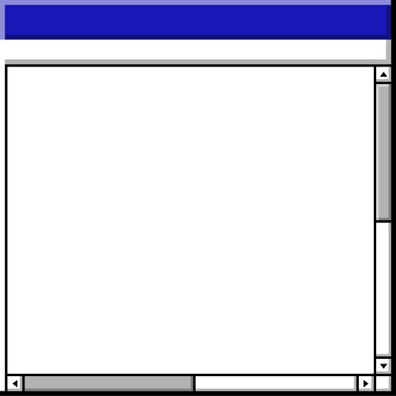

Sistema de
distribuição
de
cartas
O sistema é responsável por selecionar cinco Pokémons aleatórios da PokéAPI e atribuí-los a cada jogador no momento do cadastro. Cada jogador recebe um conjunto único, sem repetições dentro do próprio grupo, mas os mesmos Pokémons podem ser distribuídos para diferentes jogadores. A aplicação registra essas informações e disponibiliza uma interface para consulta por outras aplicações.
Back to Agenda Page

Slide 3
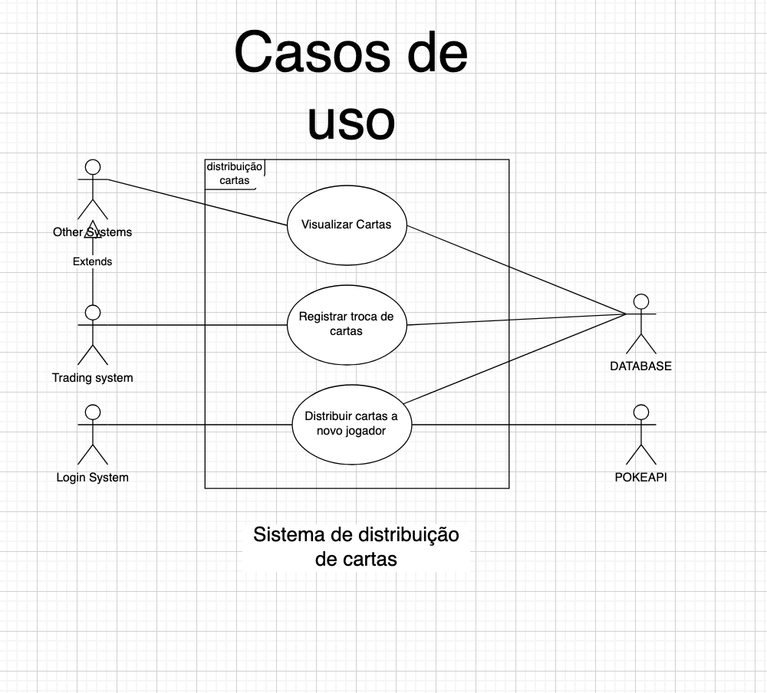
CASOS DE USO
Back to Agenda Page

Slide 4
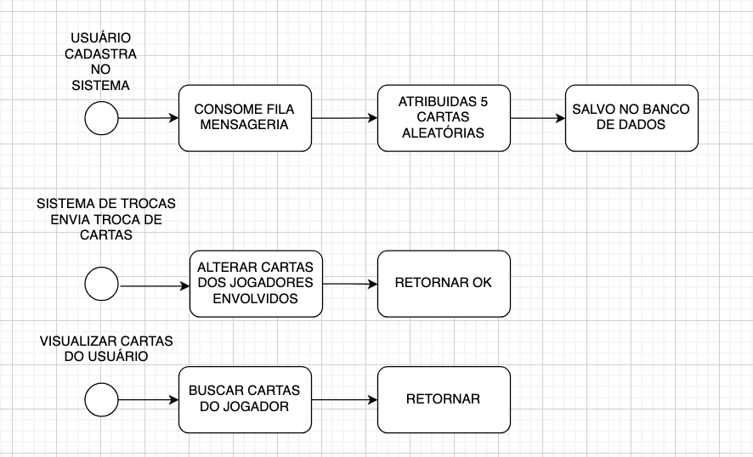
Diagrama de atividades
Back to Agenda Page

Slide 5
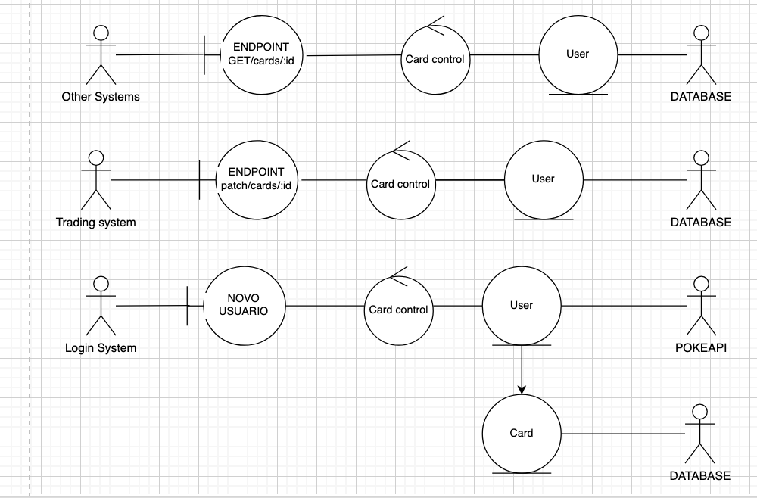
Diagrama de classes
Back to Agenda Page

Slide 6
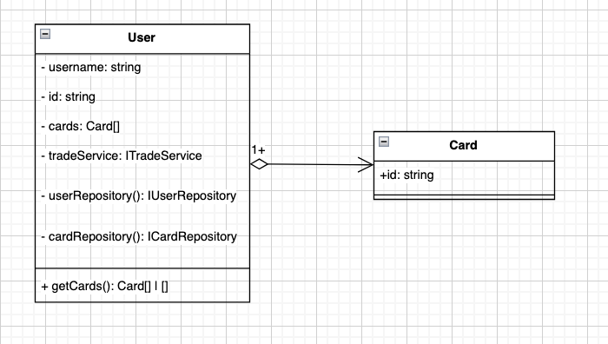
Diagrama de classes
Back to Agenda Page

Slide 7
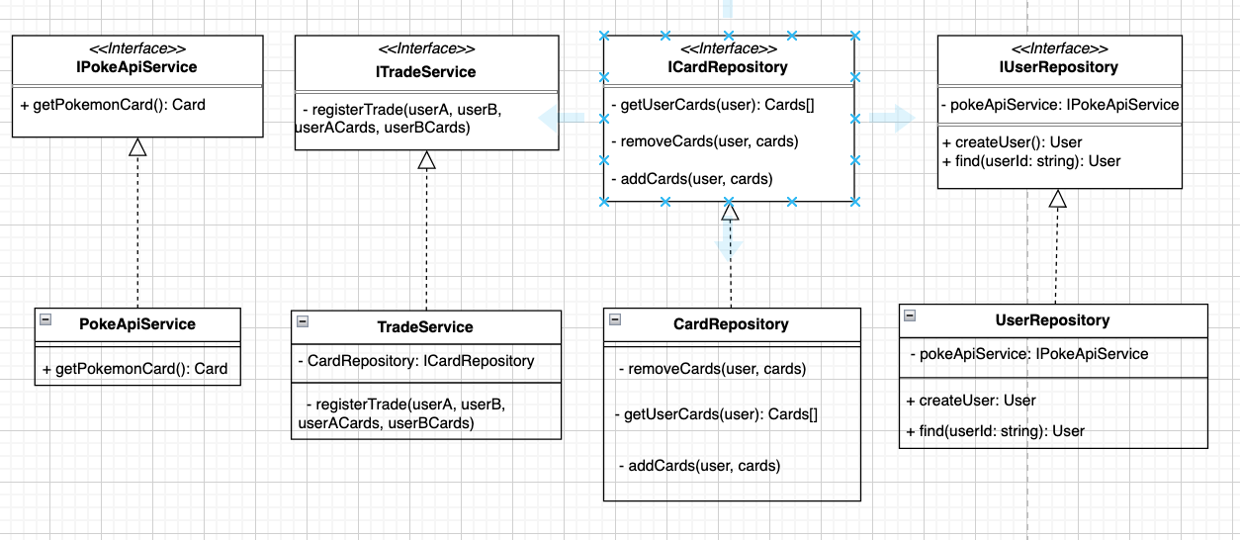
Diagrama de classes
Back to Agenda Page

Slide 8

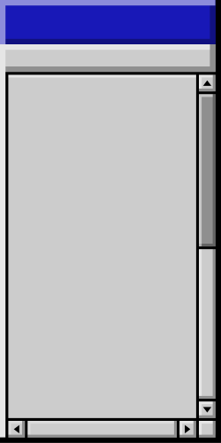
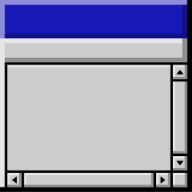




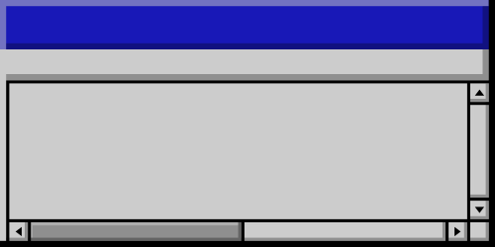
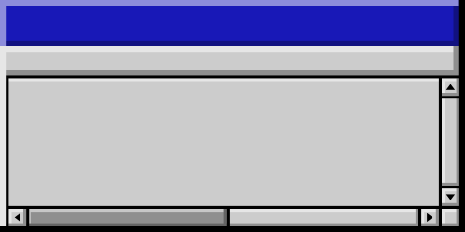







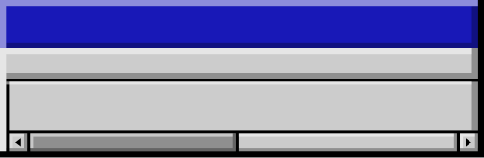
Obrigado!

